Slide 1
使用資料指標
(Cursor)
第 17 章

Slide 2
本章重點
17-1 Cursor 簡介
17-2 Cursor 的宣告、開啟、關閉與移除
17-3 使用 FETCH 讀取 Cursor 中的記錄
17-4 透過 Cursor 修改或刪除資料
17-5 使用 Cursor 變數
17-6 使用預存程序的 Cursor 參數
17-7 Cursor 的使用技巧

Slide 3
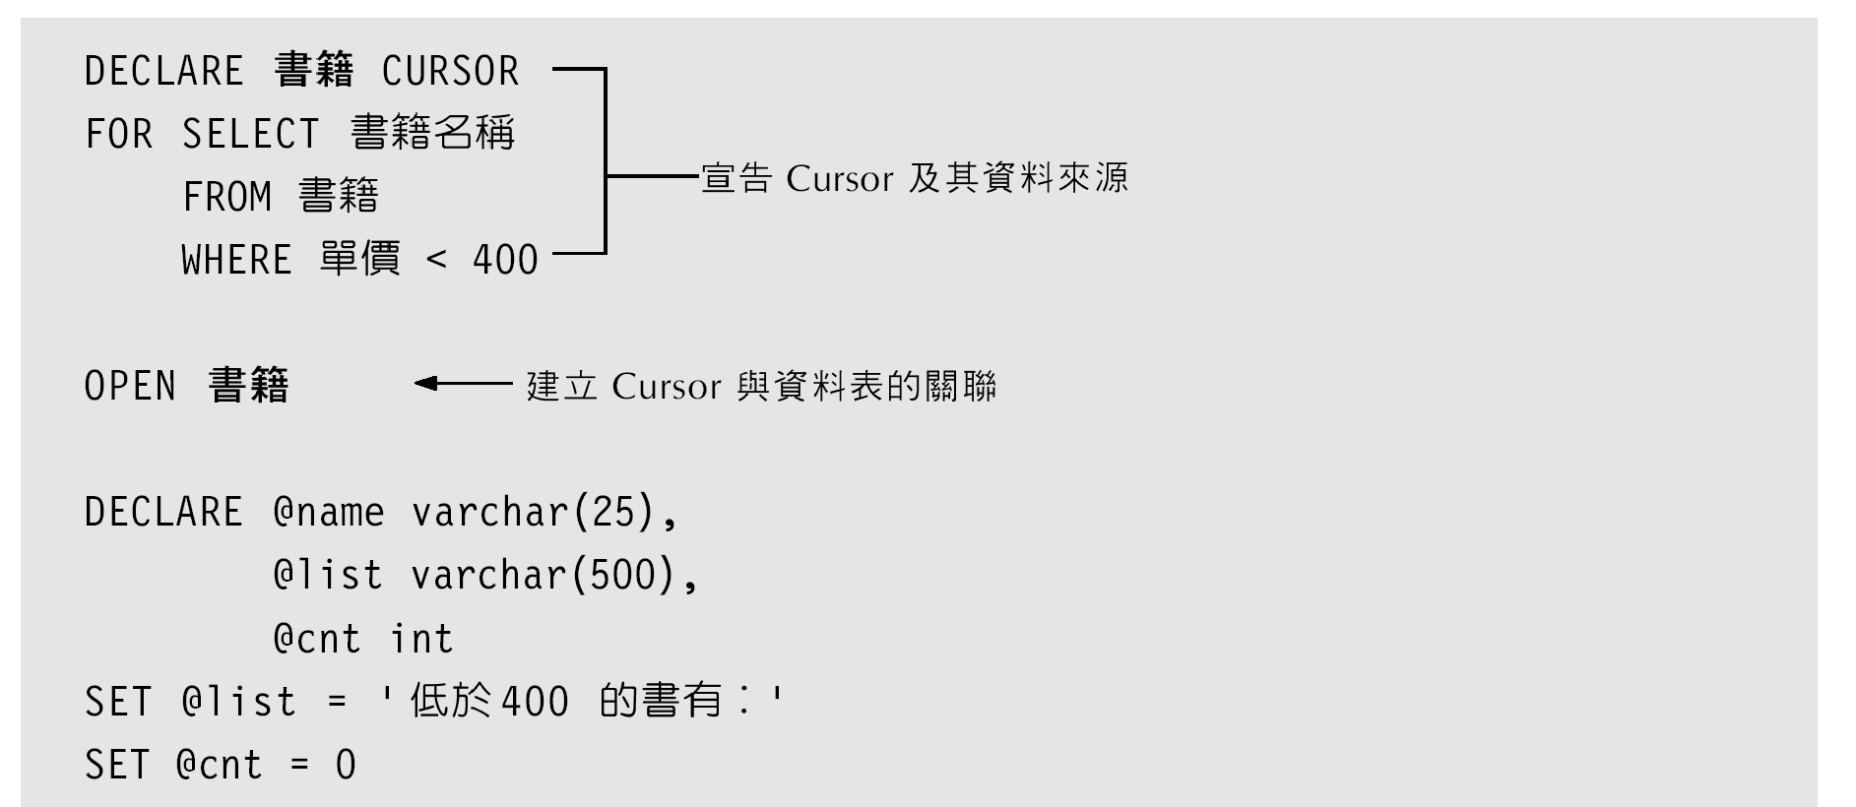
17-1 Cursor 簡介

Slide 4
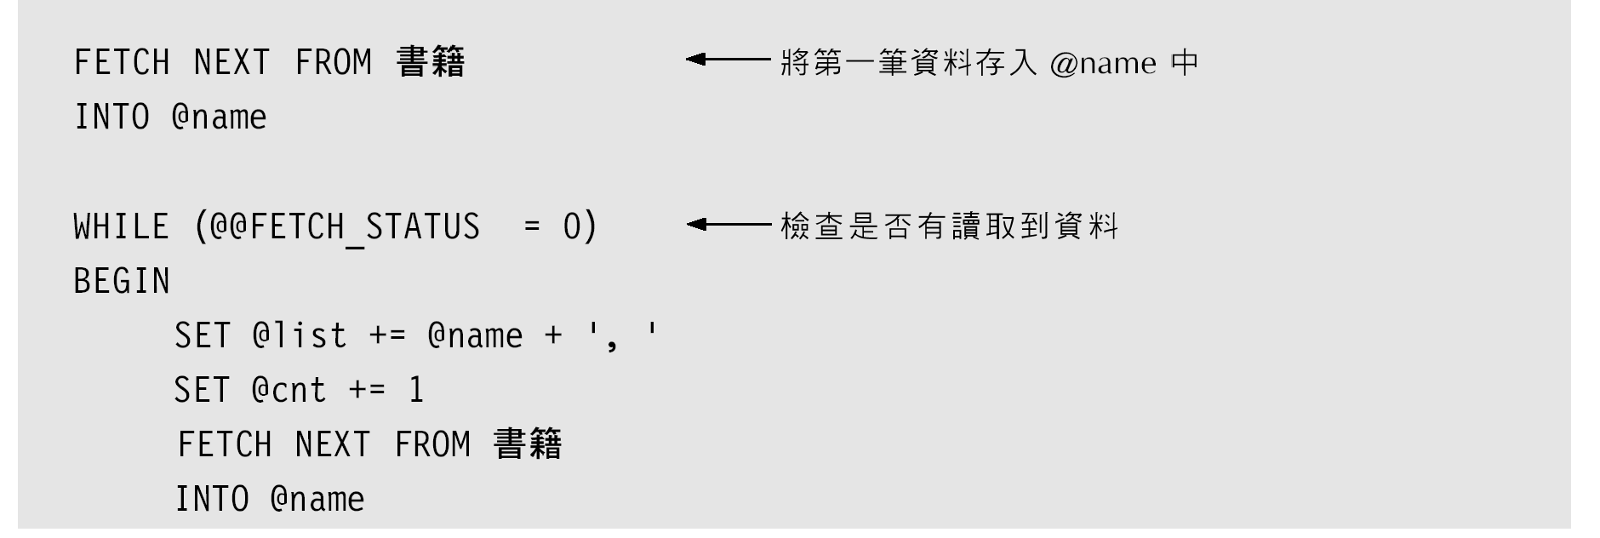
Cursor 簡介

Slide 5
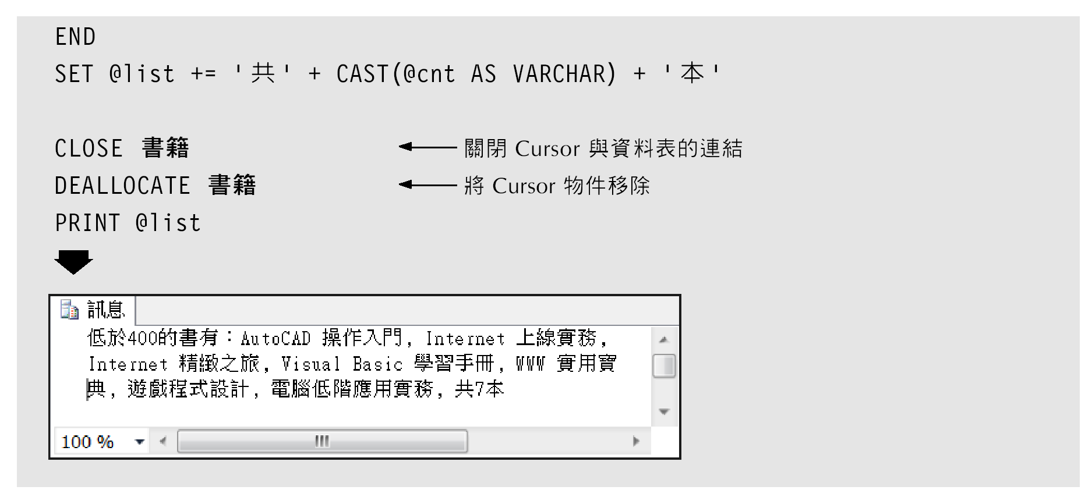
Cursor 簡介

Slide 6
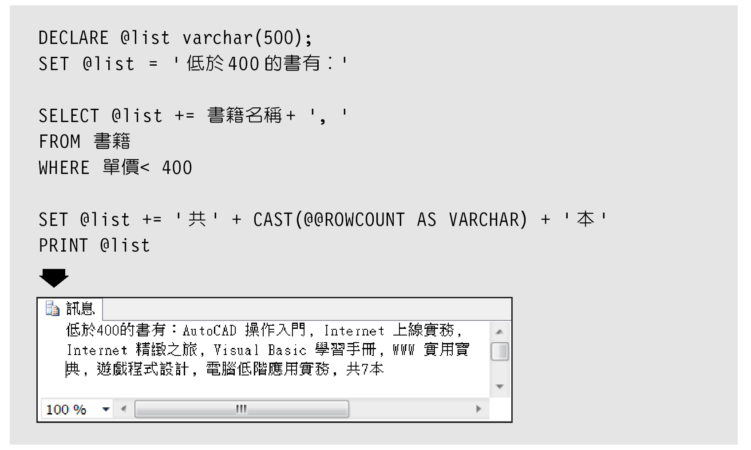
CURSOR vs SELECT

Slide 7
17-2 Cursor 的宣告、開啟、關閉與移除
使用 SQL 標準語法宣告 Cursor
使用 T-SQL 擴充語法宣告 Cursor
開啟 Cursor
關閉 Cursor
移除 Cursors

Slide 8
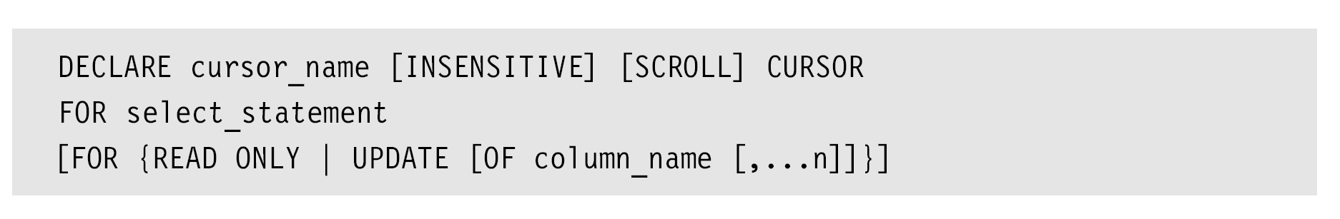
使用 SQL 標準語法宣告 Cursor

Slide 9
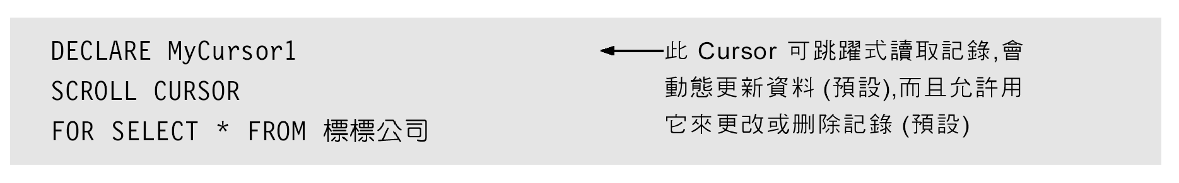
使用 SQL 標準語法宣告 Cursor
INSENSITIVE:當原始資料被別的使用者改變時,Cursor 的內容並不會即時更新。
SCROLL:可捲動的 Cursor。
FOR select_statement:指定 Cursor 的資料來源。
READ ONLY:設定 Cursor 的內容只能讀取, 而不可透過它來更改或刪除。
UPDATE [OF column_name [,...n]]:設定可更改資料的欄位名稱。

Slide 10
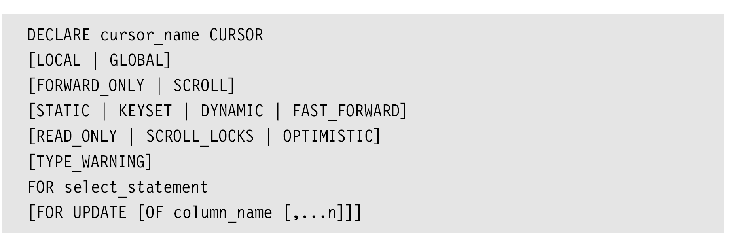
使用 T-SQL 擴充語法宣告 Cursor

Slide 11
使用 T-SQL 擴充語法宣告 Cursor
LOCAL | GLOBAL
宣告 Cursor 為區域或是全域。
FORWARD_ONLY | SCROLL
只能由前向後地讀取下一筆記錄,而 SCROLL 則與SQL-92 語法的 SCROLL 相同。
STATIC | KEYSET | DYNAMIC | FAST_FORWARD
Cursor 的內容會隨時動態更新。

Slide 12
使用 T-SQL 擴充語法宣告 Cursor
[ READ_ONLY | SCROLL_LOCKS | OPTIMISTIC ]
經由 Cursor 讀取到的記錄都會自動鎖住 (Lock),以確保我們透過Cursor 來修改或刪除記錄時能夠成功。
TYPE_WARNING
指定當 Cursor 發生自動型別轉換時,要送出訊息通知使用者。
FOR UPDATE [OF column_name [,...n]]
與 SQL 語法的 UPDATE 相同。

Slide 13



使用 T-SQL 擴充語法宣告 Cursor

Slide 14
開啟 Cursor

Slide 15
關閉 Cursor

Slide 16
移除 Cursors

Slide 17
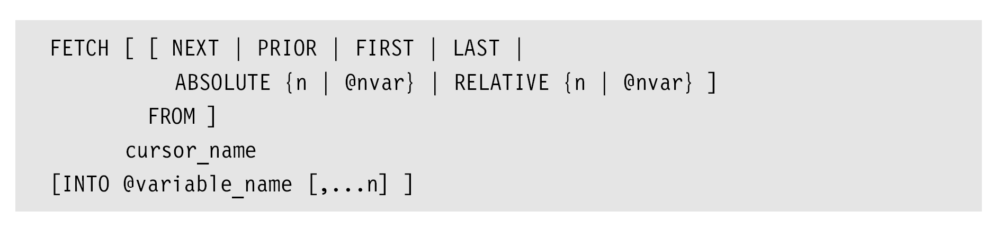
17-3 使用 FETCH 讀取 Cursor 中的記錄

Slide 18
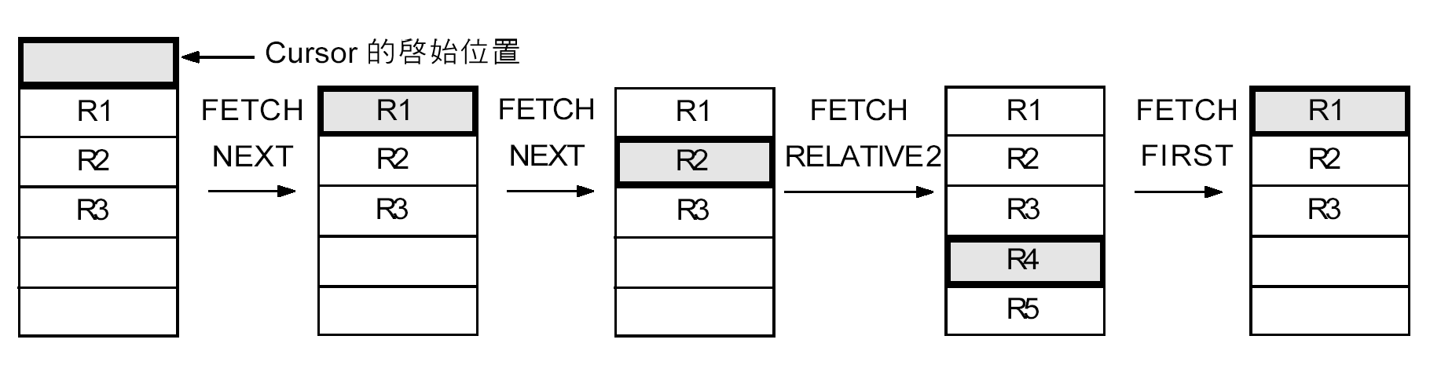
使用 FETCH 讀取 Cursor 中的記錄
[ NEXT | PRIOR | ... ] FROM

Slide 19
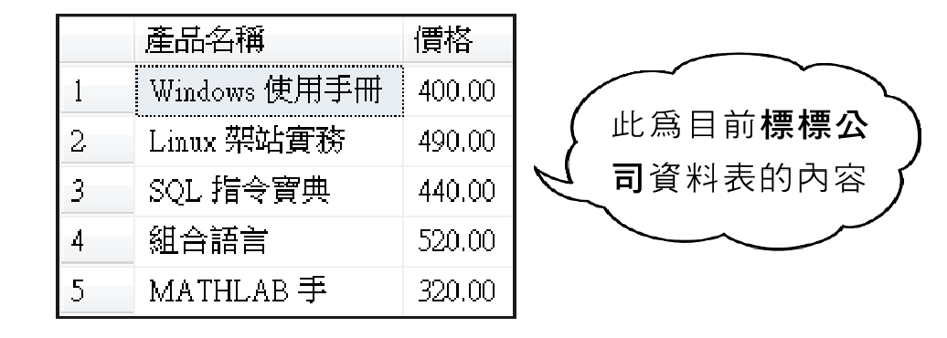
使用 FETCH 讀取 Cursor 中的記錄
INTO @variable_name [,...n]

Slide 20
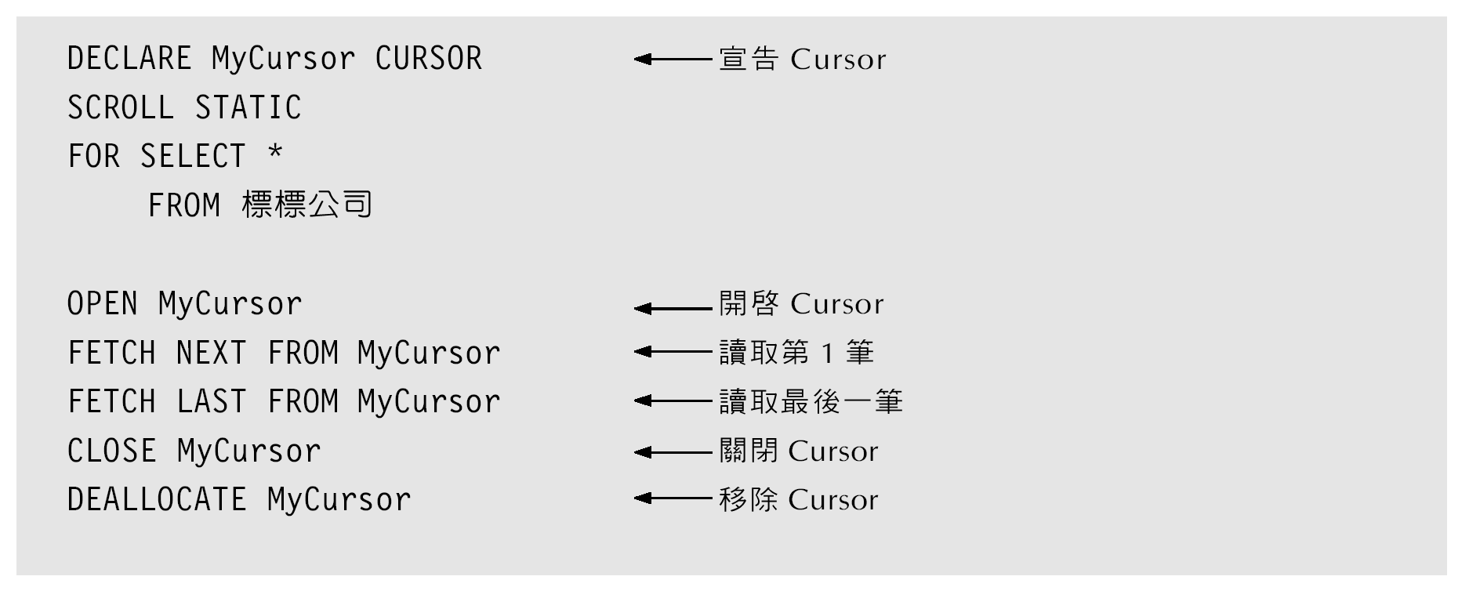
使用 FETCH 讀取 Cursor 中的記錄

Slide 21
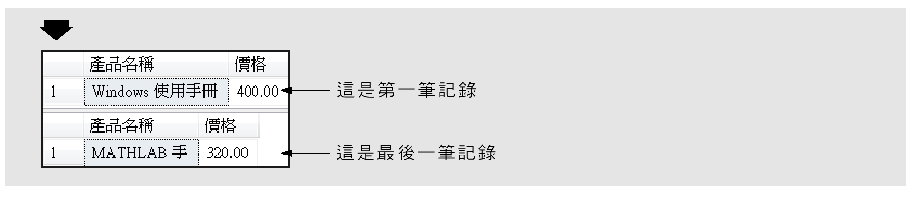
使用 FETCH 讀取 Cursor 中的記錄

Slide 22
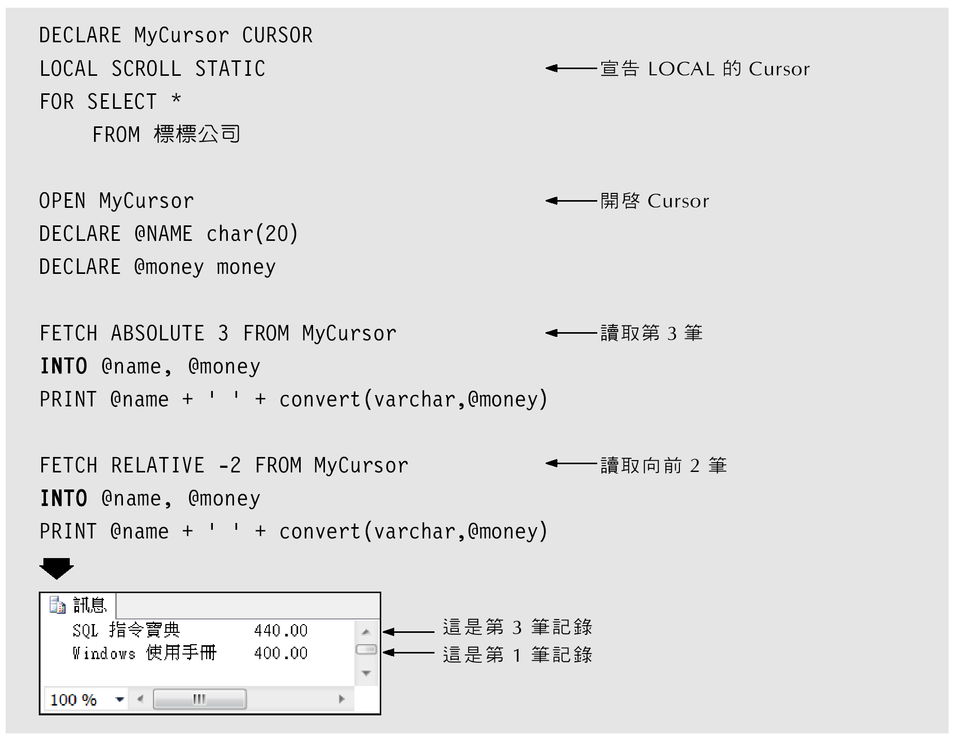
使用 FETCH 讀取 Cursor 中的記錄

Slide 23
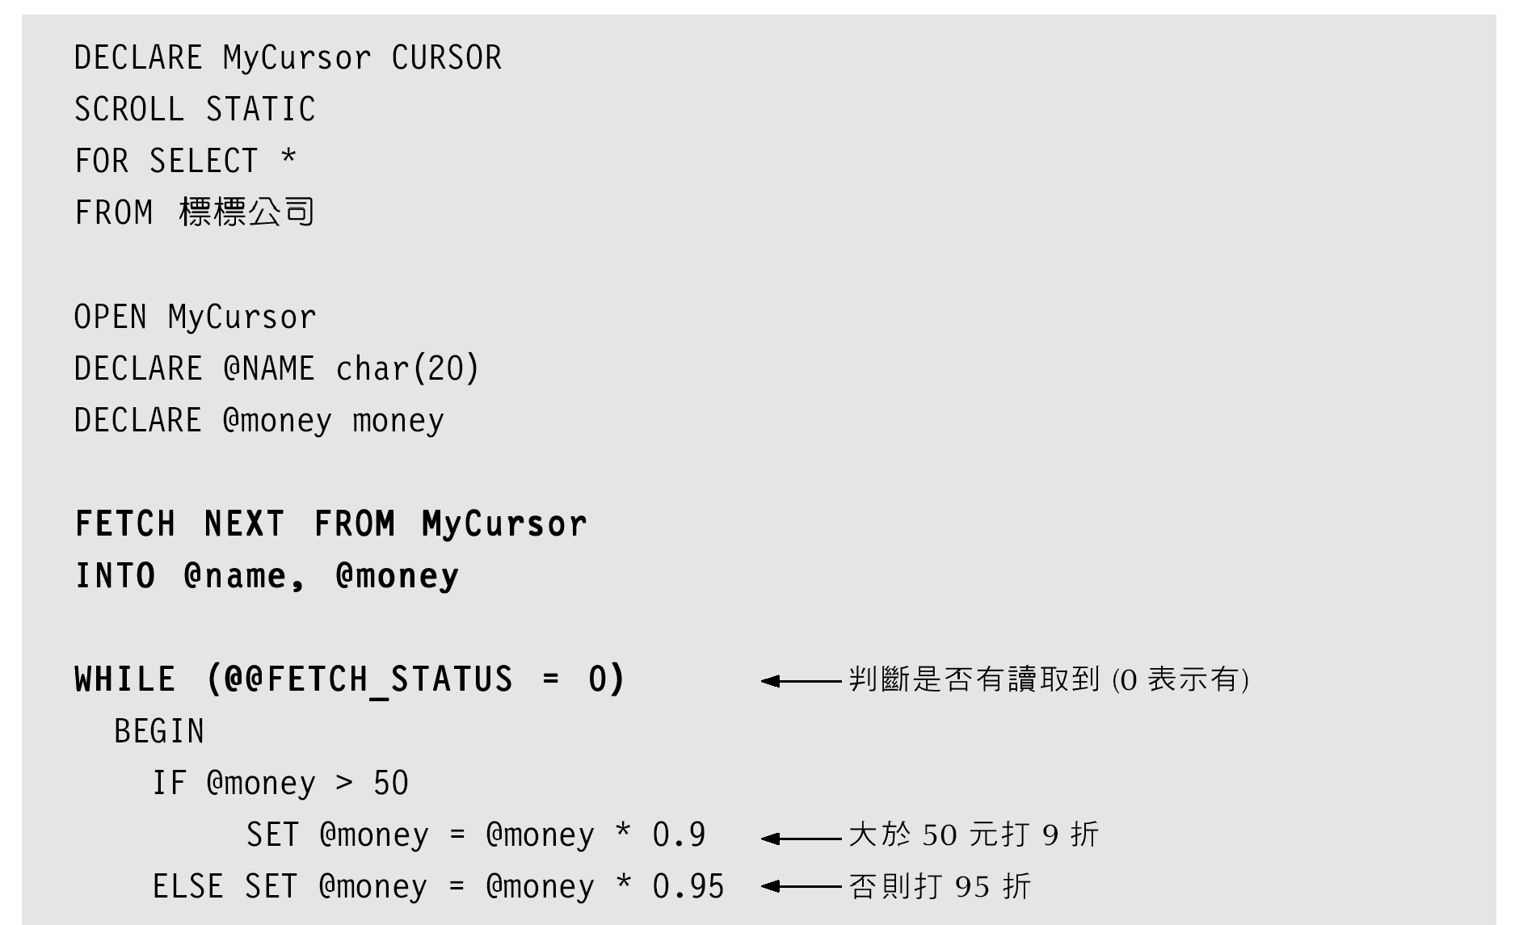
使用 FETCH 讀取 Cursor 中的記錄

Slide 24
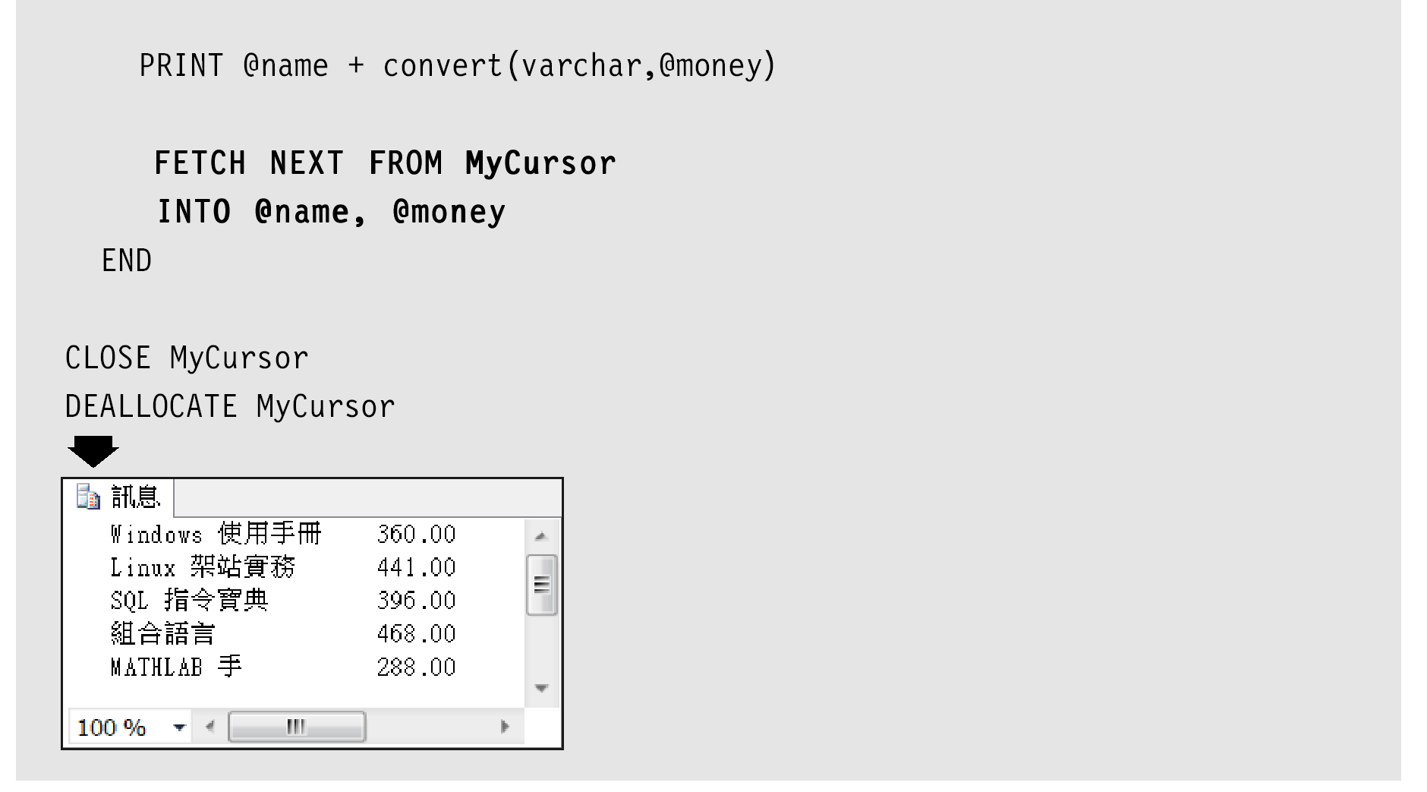
使用 FETCH 讀取 Cursor 中的記錄

Slide 25
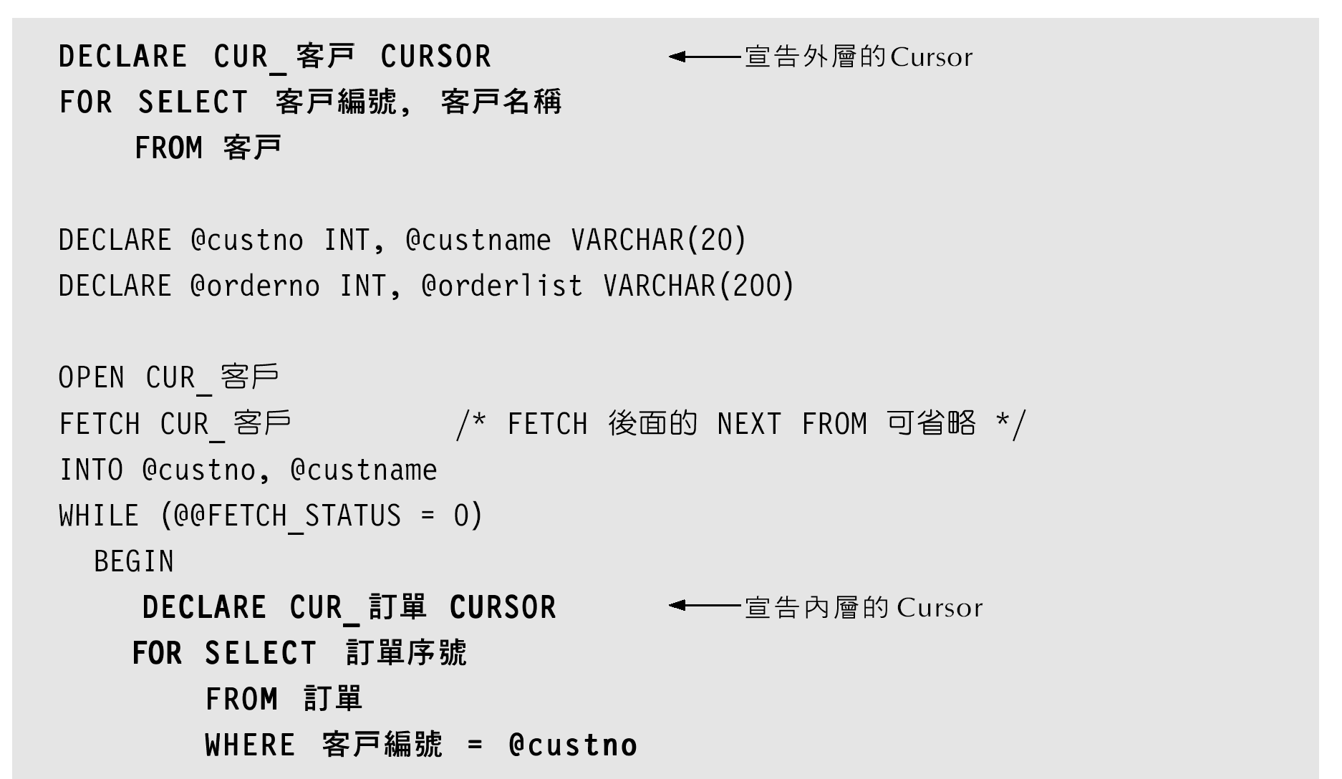
使用 FETCH 讀取 Cursor 中的記錄

Slide 26
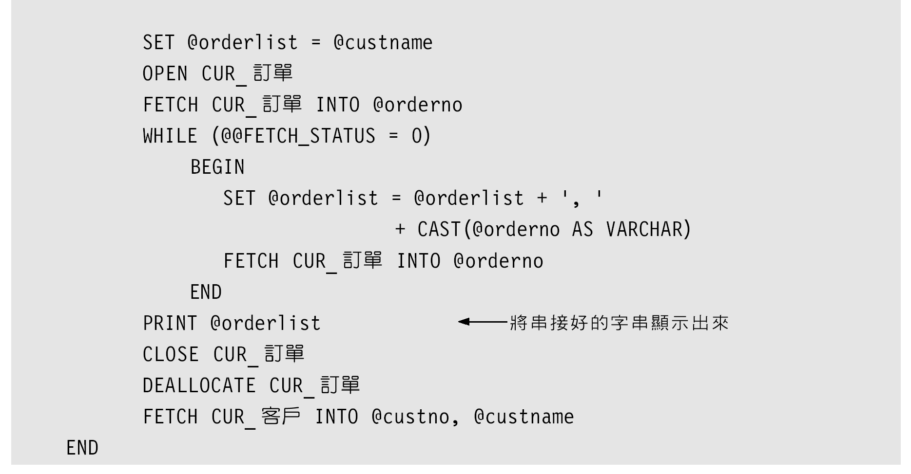
使用 FETCH 讀取 Cursor 中的記錄

Slide 27
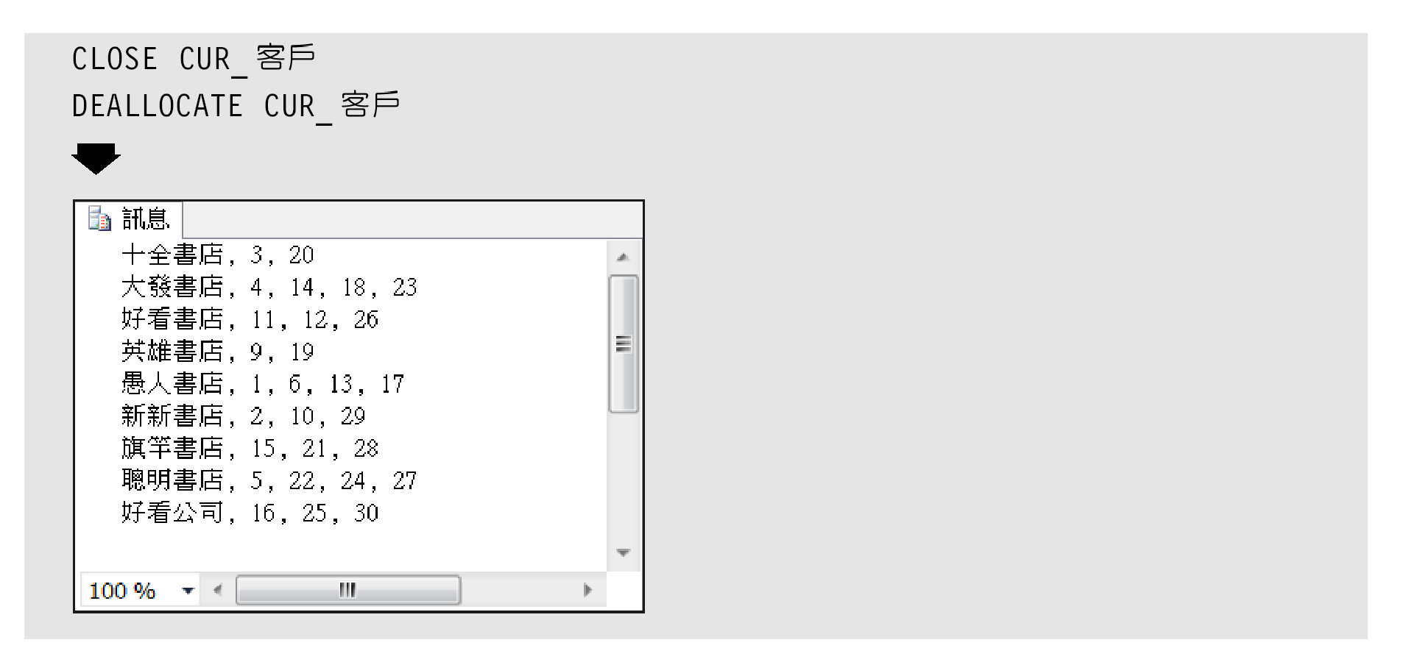
使用 FETCH 讀取 Cursor 中的記錄

Slide 28
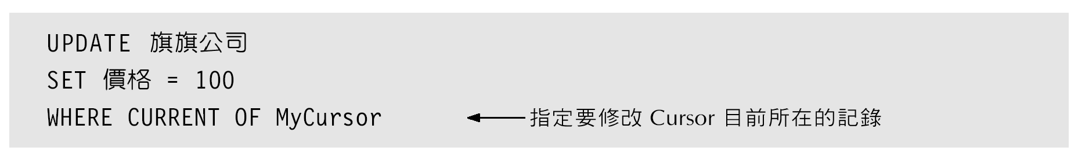

17-4 透過 Cursor 修改或刪除資料

Slide 29
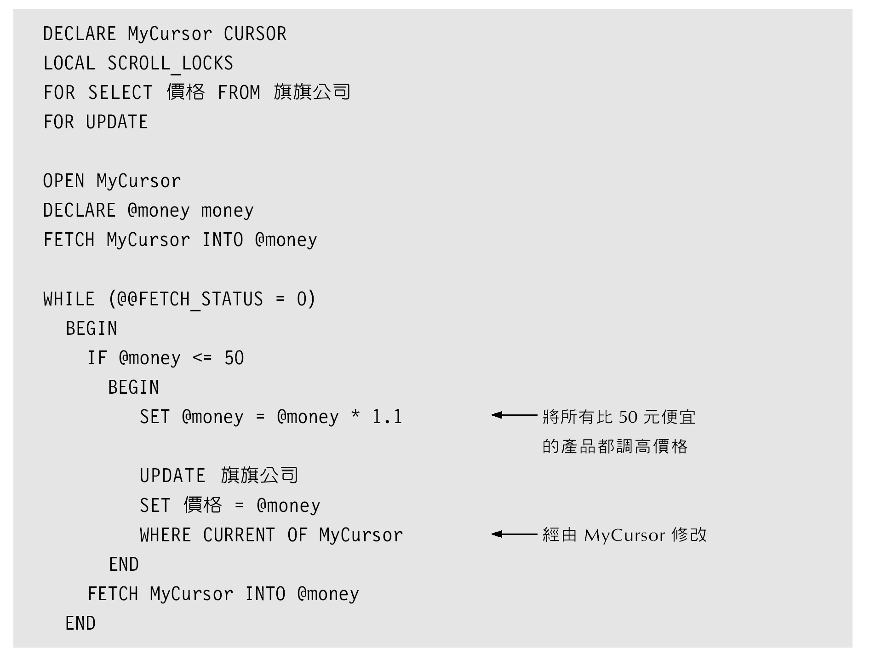
透過 Cursor 修改或刪除資料

Slide 30
17-5 使用 Cursor 變數

Slide 31
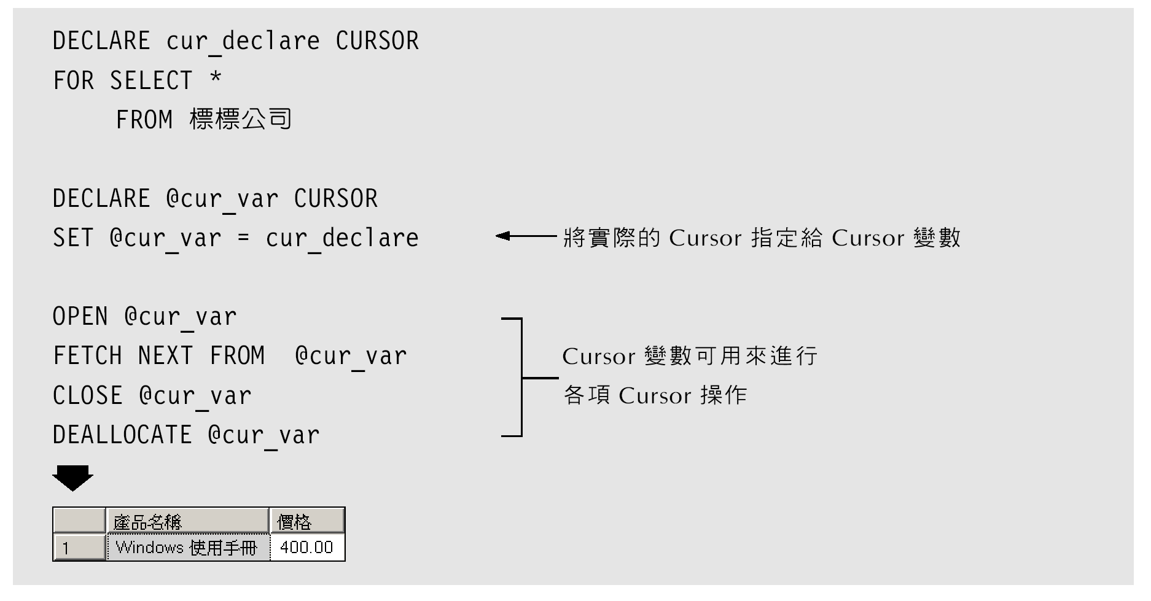
使用 Cursor 變數
將已宣告好的 Cursor 用 SET 指定給 Cursor 變數, 例如

Slide 32
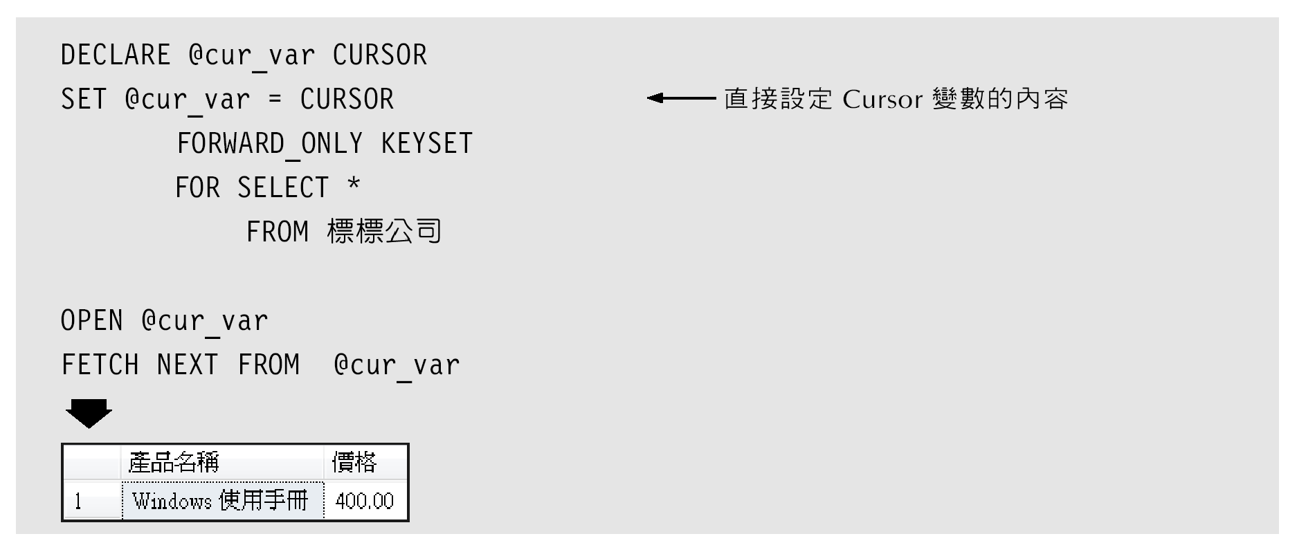
使用 Cursor 變數
直接用 SET 來定義 Cursor 變數的內容, 例如

Slide 33
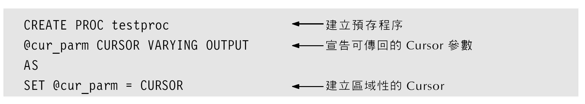
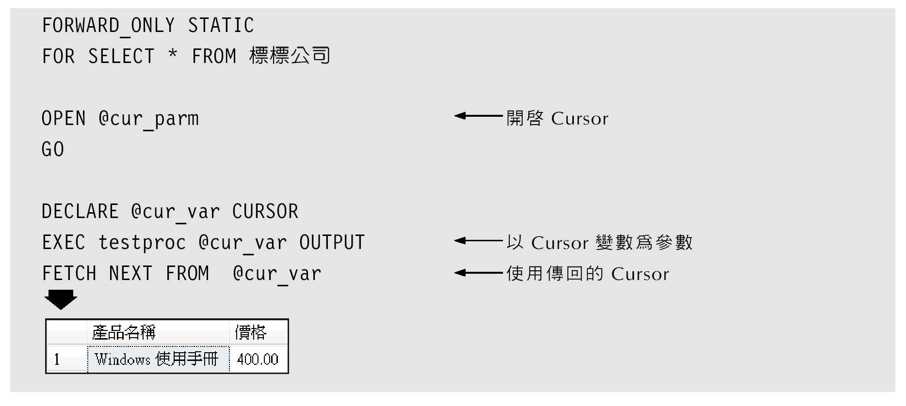
17-6 使用預存程序的 Cursor 參數

Slide 34
17-7 Cursor 的使用技巧
GLOBAL Cursor 與 LOCAL Cursor 的命名空間
取得 Cursor 相關資訊

Slide 35
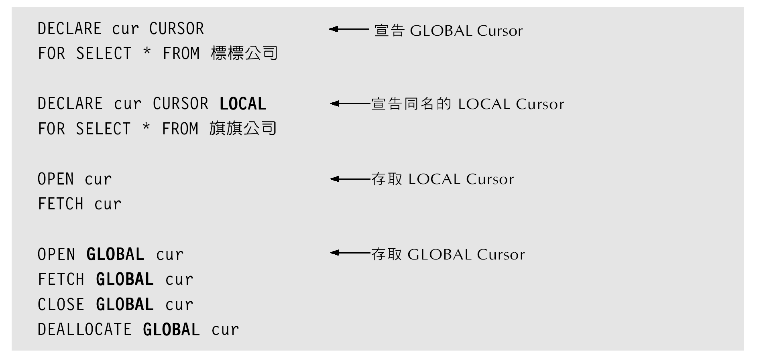
GLOBAL Cursor 與 LOCAL Cursor 的命名空間
使用的是不同的命名空間,因此可以宣告相同的
Curosr名稱。

Slide 36
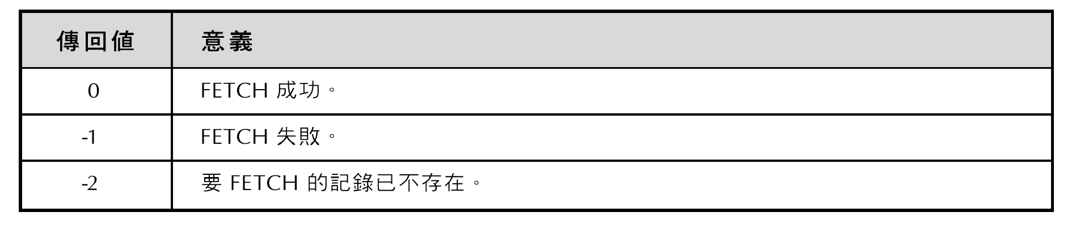
取得 Cursor 相關資訊
@@FETCH_STATUS 全域變數

Slide 37
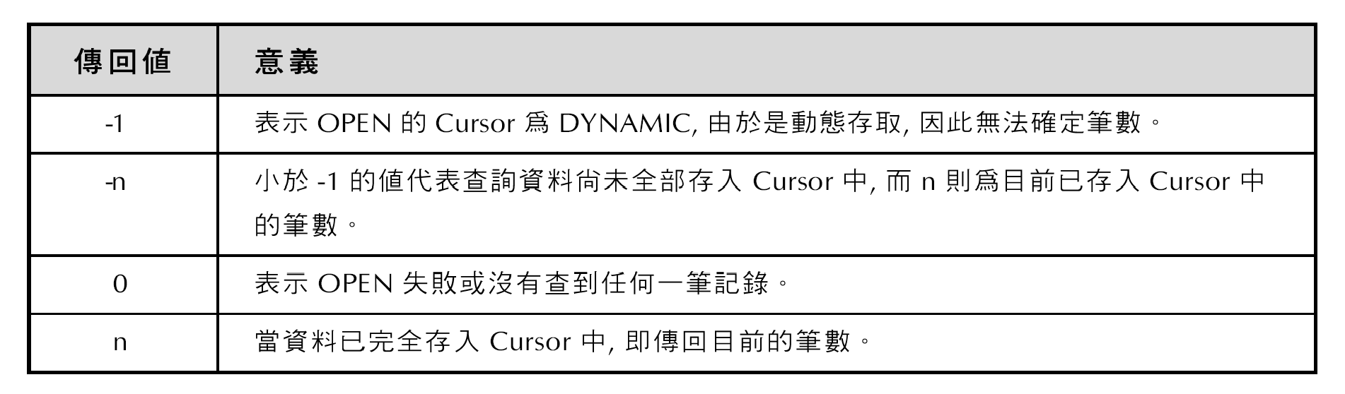
取得 Cursor 相關資訊
@@CURSOR_ROWS 全域變數

Slide 38
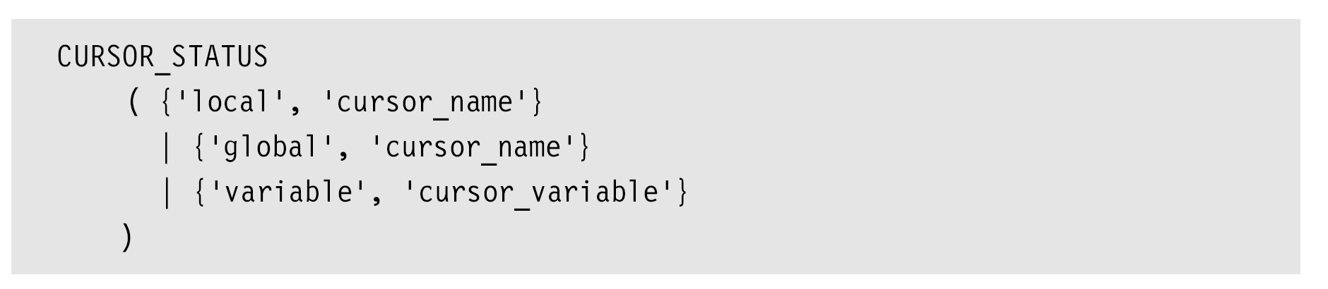
取得 Cursor 相關資訊
CURSOR_STATUS 函數

Slide 39
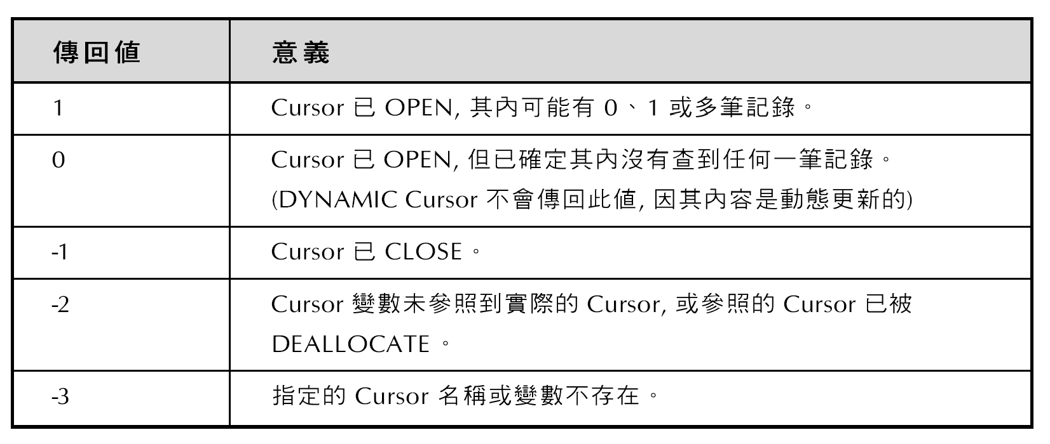
取得 Cursor 相關資訊

Slide 40
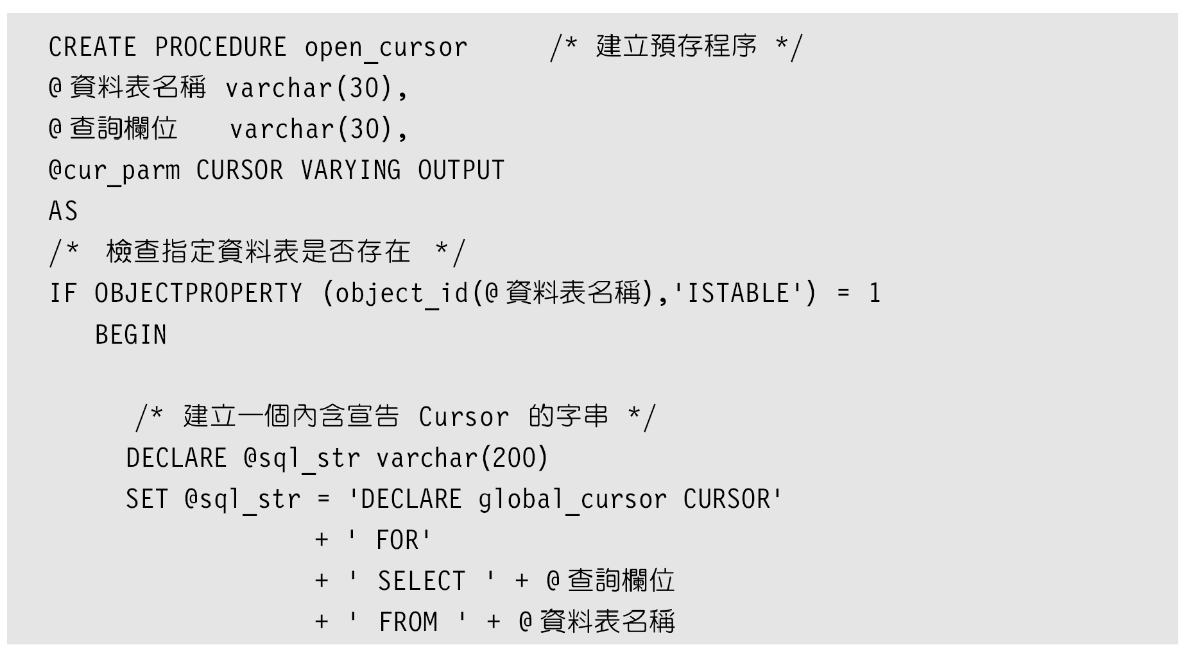
取得 Cursor 相關資訊

Slide 41
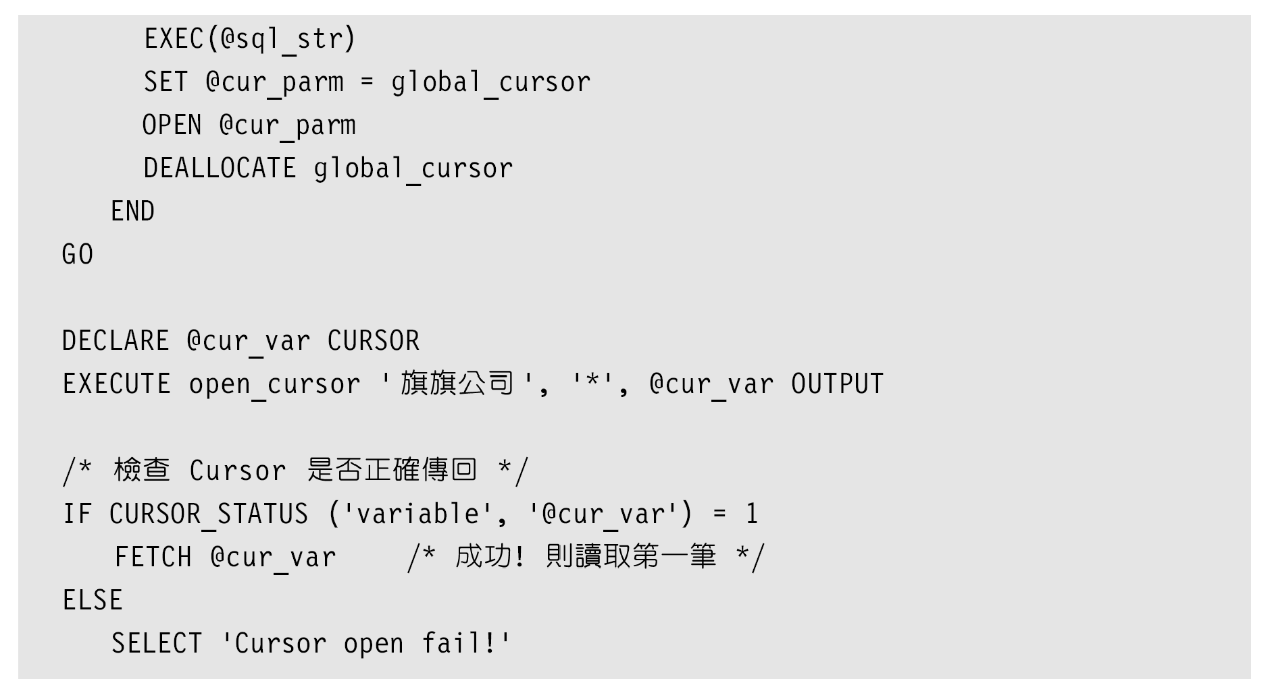
取得 Cursor 相關資訊

Slide 42
取得 Cursor 相關資訊
使用系統預存程序來查詢 Cursor 資訊
  sp_describe_cursor
  sp_describe_cursor_columns
  sp_describe_cursor_tables
  sp_cursor_list

Slide 43
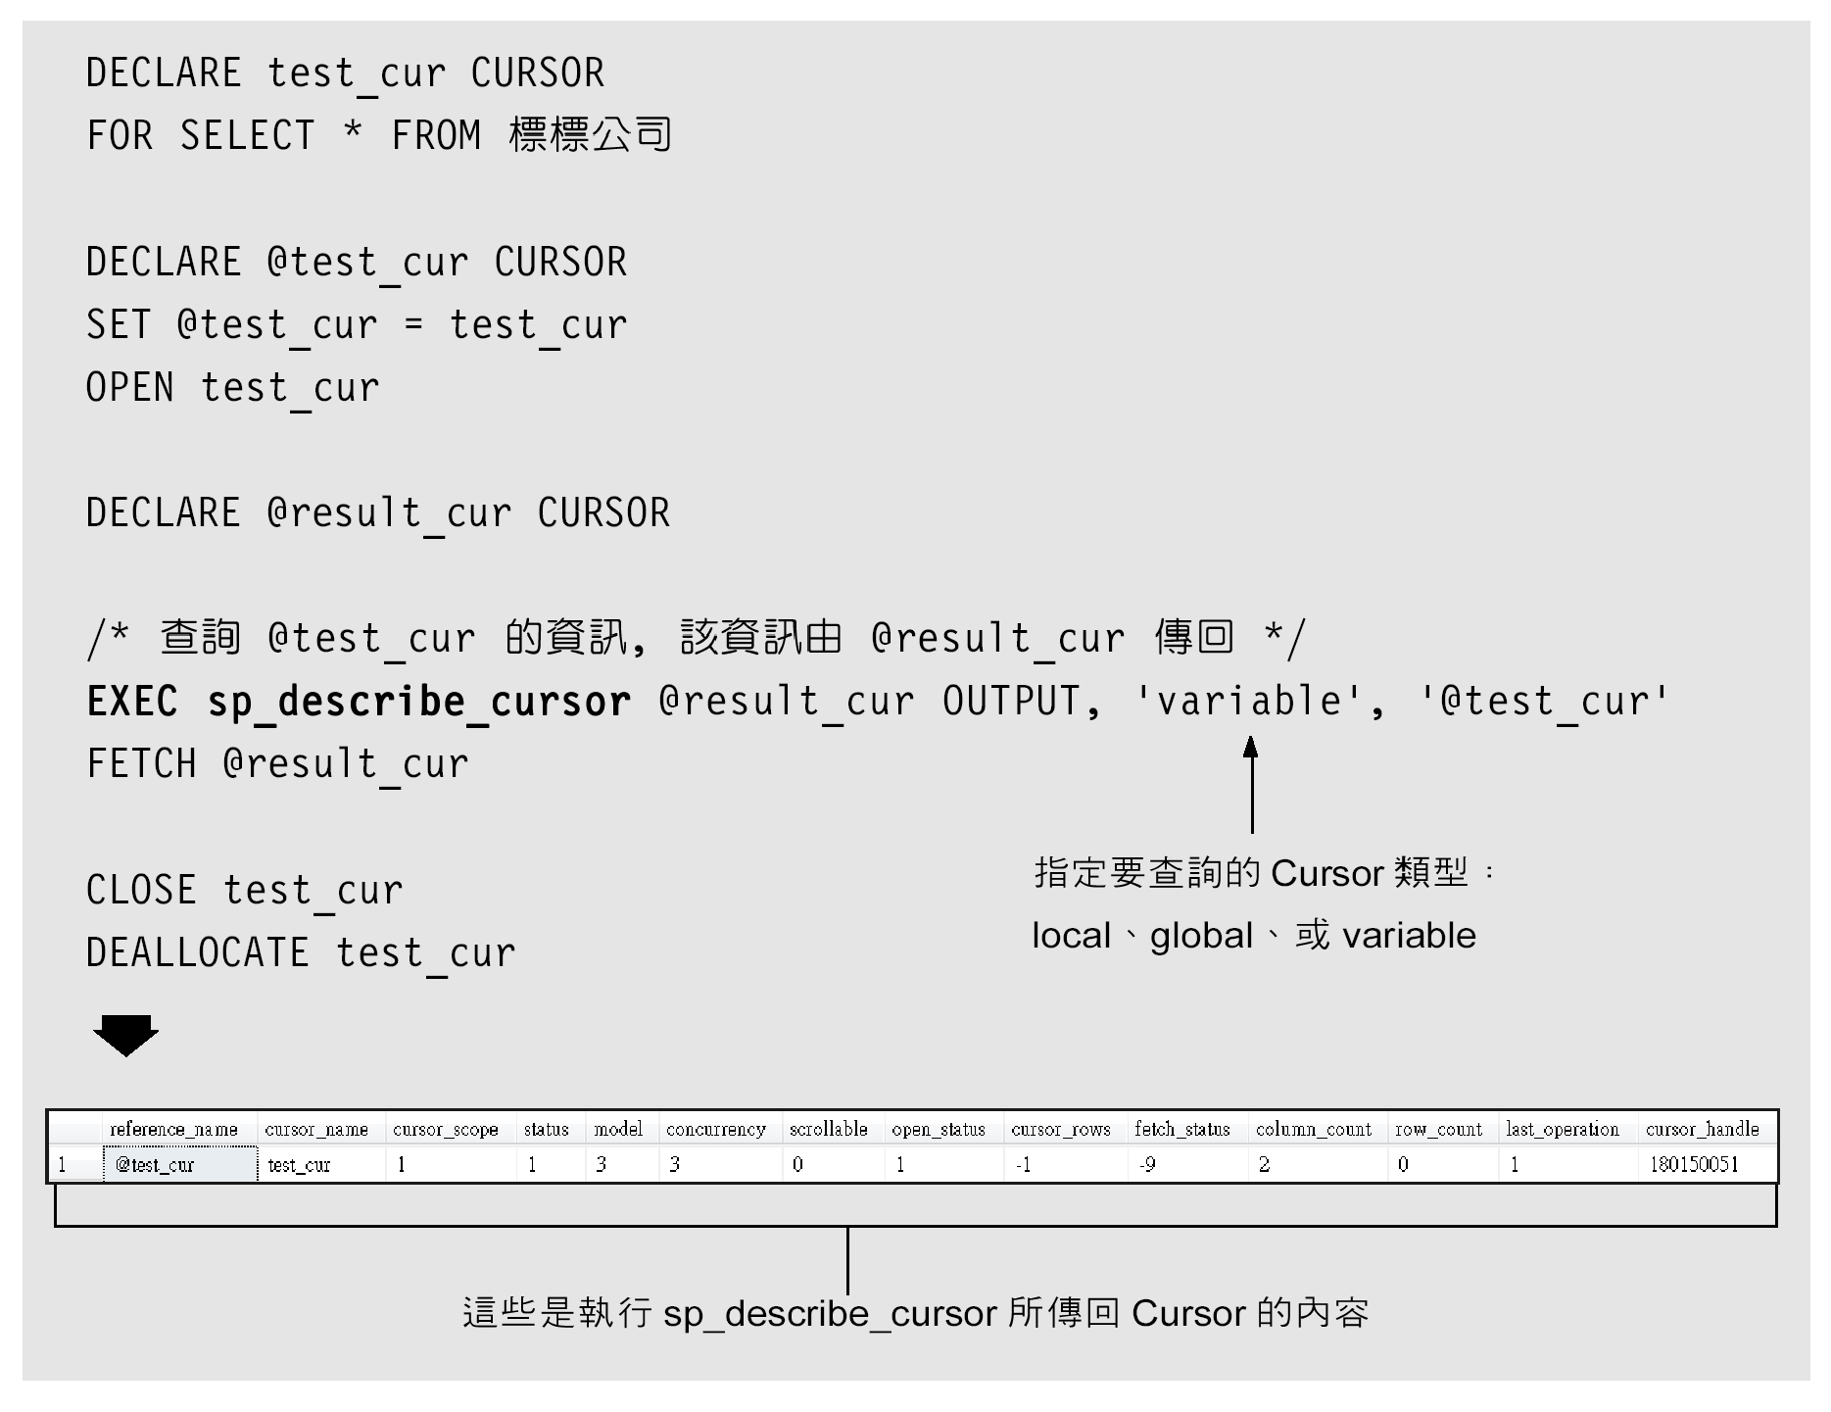
取得 Cursor 相關資訊

Slide 44
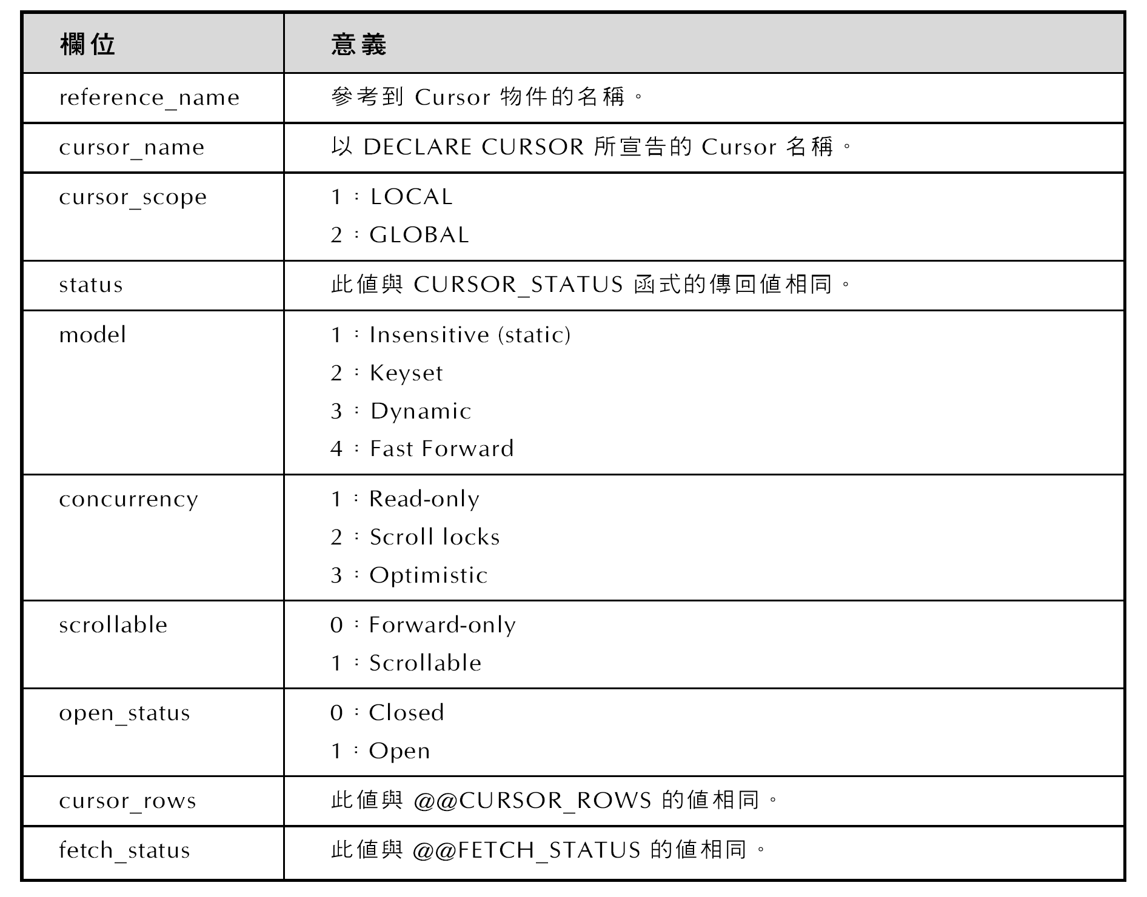
取得 Cursor 相關資訊

